Slide 1
HƯỚNG DẪN ĐEO KHẨU TRANG ĐÚNG CÁCH VÀ RỬA TAY ĐÚNG QUY TRÌNH
Trung tâm KSBT Điện Biên

Slide 2
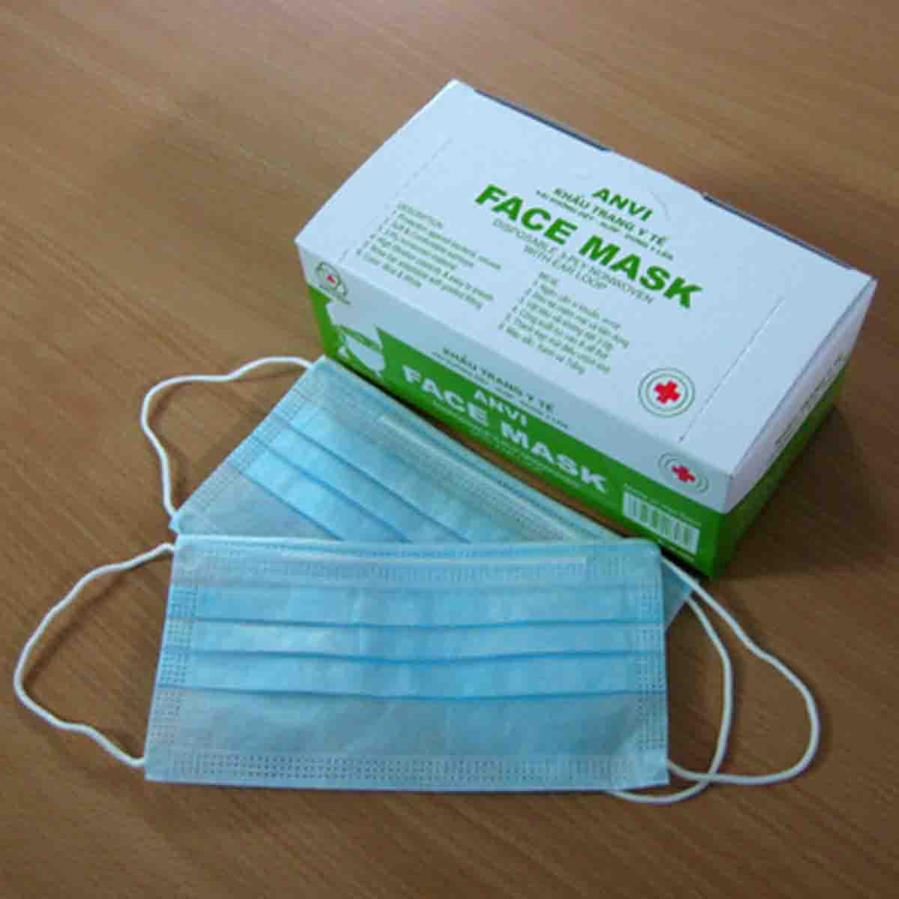
GIỚI THIỆU VỀ KHẨU TRANG
Khẩu trang phẫu thuật
Có 3-4 lớp, có loại dây đeo qua tai hoặc dây buộc.
Có khả năng lọc hiệu quả các hạt bụi trên 5 µm
Khẩu trang phẫu thuật có thể ngăn ngừa vi sinh vật lan truyền từ người mang sang người khác qua giọt bắn khi hắt hơi, ho.

Slide 3
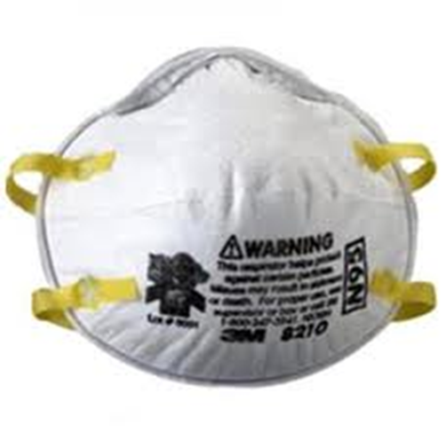
GIỚI THIỆU VỀ KHẨU TRANG
Khẩu trang hô hấp
hiệu quả lọc được các phần tử đường kính nhỏ đường kính < 0,5 micron
Ngăn ngừa hít/ nuốt vào những phần tử gây bệnh
Sử dụng khẩu trang đúng kích cỡ, che phủ miệng và mũi

Slide 4
ĐEO KHẨU TRANG ĐÚNG CÁCH
Khẩu trang gồm có 2 mặt trong nhạt màu hơn, mặt ngoài sẫm màu hơn. Gồm 3 lớp
lớp ngoài có khả năng chống thấm nước
lớp giữa có tác dụng ngăn các hạt dịch văng bắn và lọc được bụi
Lớp trong có tính thấm nước

Slide 5
ĐEO KHẨU TRANG ĐÚNG CÁCH
Chỉ được cầm vào dây đeo qua tai
Mặt sẫm màu bên ngoài, nhạt màu bên trong
Nếp gấp úp xuống dưới
Nẹp kim loại nhẹ ở phía trên: ép nẹp kim loại sát với bờ mũi
Kéo bờ dưới của khẩu trang trùm xuống cằm.

Slide 6
ĐEO KHẨU TRANG ĐÚNG CÁCH
Tháo khẩu trang
Chỉ được cầm vào dây đeo qua tai
Tháo ra và cho vào thùng rác an toàn, có nắp đậy

Slide 7
ĐEO KHẨU TRANG ĐÚNG CÁCH
LƯU Ý KHI ĐEO KHẨU TRANG
Không khí hít vào phải trải qua lớp lọc của khẩu trang
Điều chỉnh khẩu trang vừa khít với mặt, bao phủ phần lớn khoang mũi, miệng nhưng vẫn đảm bảo bạn hít thở dễ dàng, tai không bị đau, trầy da
Không nên cho khẩu trang vào túi quần, áo, túi xách, các túi đựng này có thể làm khẩu trang bị bẩn, nhiễm vi khuẩn gây hại cho sức khỏe của bạn khi đeo
Sau khi cởi bỏ khẩu trang rửa tay bằng nước sát khuẩn

Slide 8
QUY TRÌNH RỬA TAY THƯỜNG QUY
Bước 1 Làm ướt hai lòng bàn tay bằng nước, lấy xà phòng (hoạc 3-5ml dung dịch sát khuẩn) vào lòng bàn tay. Chà 2 lòng bàn tay vào nhau

Slide 9
QUY TRÌNH RỬA TAY THƯỜNG QUY
Bước 2 Chà lòng bàn tay này lên mu bàn tay kia và ngược lại.

Slide 10
QUY TRÌNH RỬA TAY THƯỜNG QUY
Bước 3: Chà 2 lòng bàn tay vào nhau, miết mạnh các ngón tay vào các kẽ ngón.

Slide 11
QUY TRÌNH RỬA TAY THƯỜNG QUY
Bước 4: Chà mu các ngón tay này lên lòng bàn tay kia và ngược lại (mu tay để khum khớp với lòng bàn tay).

Slide 12
QUY TRÌNH RỬA TAY THƯỜNG QUY
Bước 5: Chà ngón cái của bàn tay này vào lòng bàn tay kia và ngược lại (lòng bàn tay ôm lấy ngón cái)

Slide 13
QUY TRÌNH RỬA TAY THƯỜNG QUY
Bước 6: Chà các đầu ngón tay này vào lòng bàn tay kia và ngược lại. Rửa sạch tay dưới vòi nước chảy đến cổ tay và làm khô tay.

Slide 14
Trân trọng cảm ơn!

